Slide 1


Slide 2
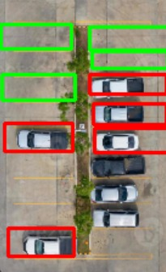
Visualização Computacional
Detecção de vagas de estacionamento
Guilherme Scherer e Leonardo Miranda

Slide 3
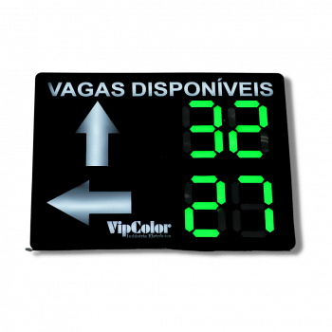
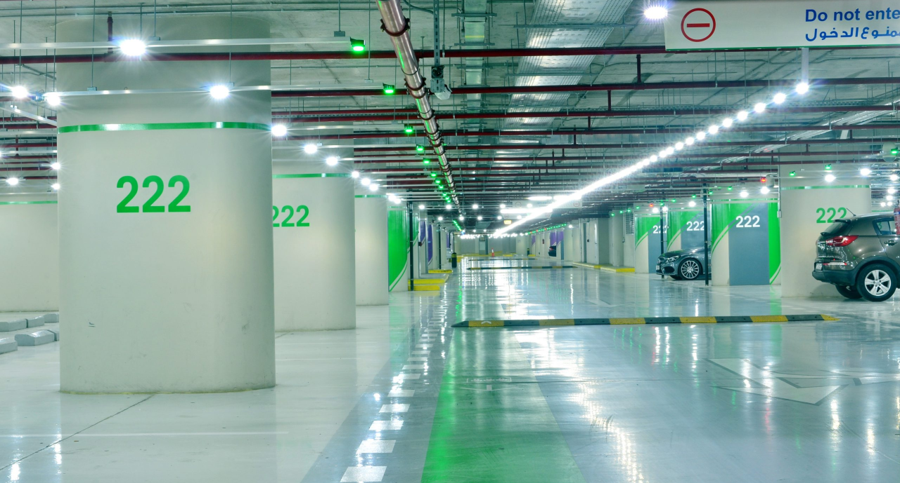
Primeiros Passos:

Slide 4
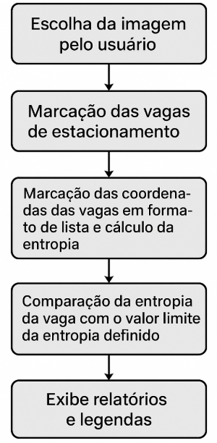
Pipeline

Slide 5
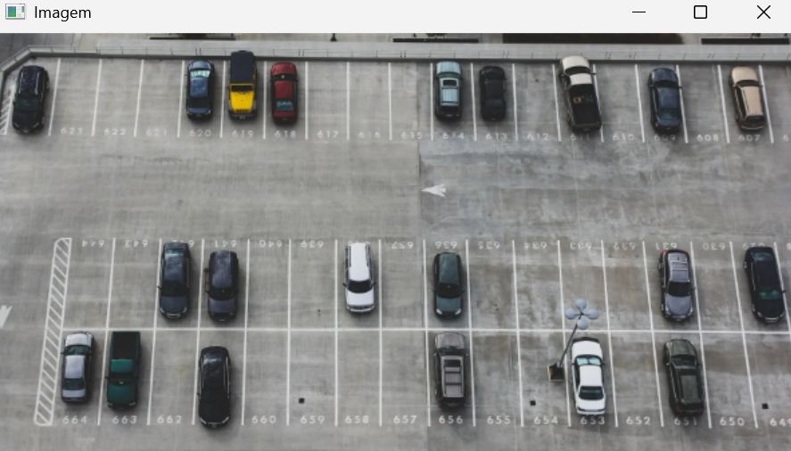
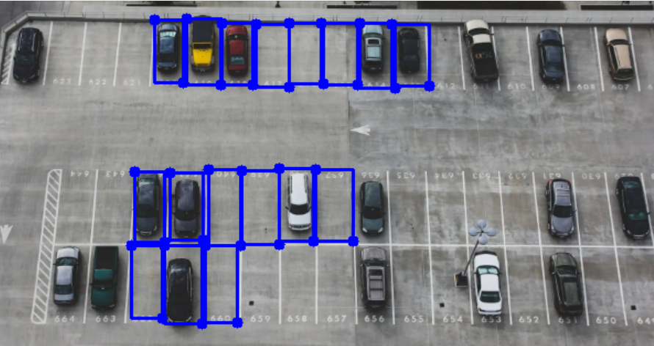
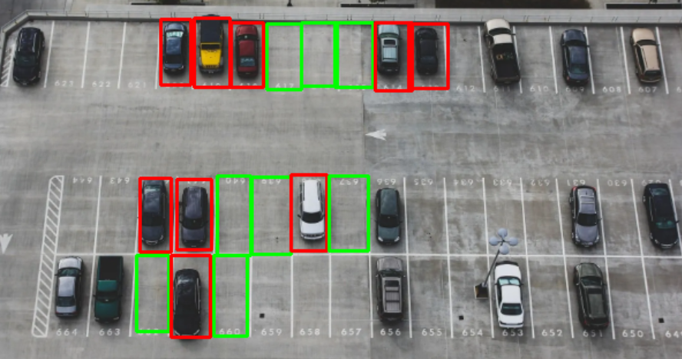
Desenvolvimento

Slide 6
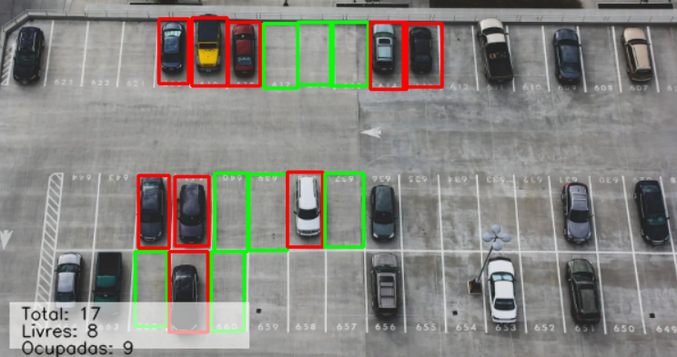

Relatórios

Slide 7
Referências
Docxygen. OpenCV Documentation. docxygen, 2025.Disponível em: https://docs.opencv.org/4.x/index.html. Acesso em: 05 maio 2025.
Dev Ideias. Sistema Contador de Vagas de Estacionamento: Opencv Python. YouTube, 2022. Disponível em: https://www.youtube.com/watch?v=k5nZkYGQOx0&t=197s. Acesso em: 03 maio 2025.
Link do GitHub do Grupo com os códigos utilizados: https://github.com/leomiranda16/t1-IVC.

